Slide 1
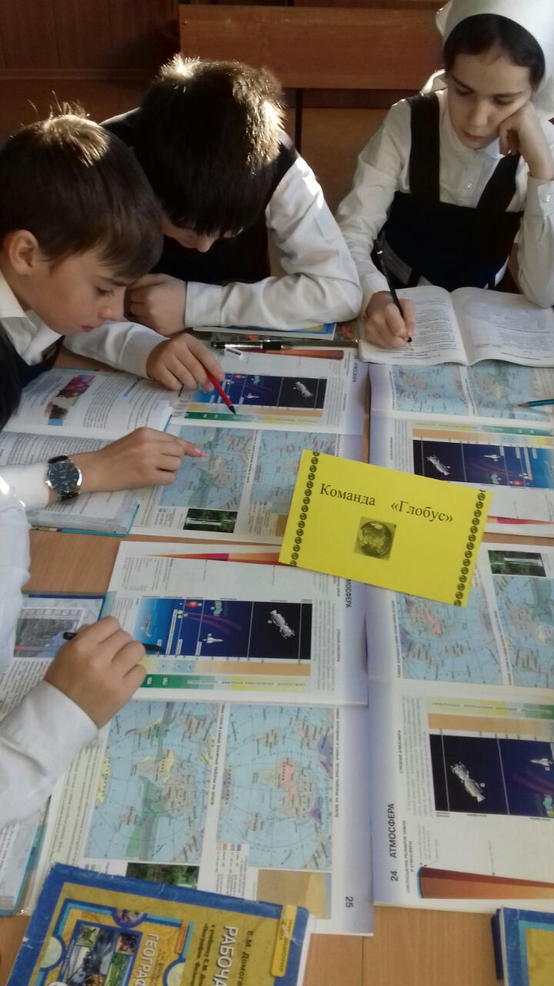
«ЗНАТОКИ ГЕОГРАФИИ» - Интеллектуальная игра для учащихся 6-7 классов.

Slide 2
«Угадай страну»
Англия
Австралия
Франция
Монголия
Мексика
Португалия
Украина
Германия

Slide 3
«Разминка».
Самый большой материк Земли? (Евразия)
Часть света, омываемая четырьмя океанами? (Азия)
Материк открытый позже других? (Антарктида)
Самый маленький материк...? (Австралия)
Океан, омывающий все материки, кроме Африки? (Тихий)
Перечислите все части света. (Азия, Европа, Америка, Африка, Австралия, Антарктида)
Материк, который пересекают все меридианы? (Антарктида)
Самый северный океан...? (Северный Ледовитый океан)
24 августа 79 г. н.э. произошло извержение этого вулкана. (Везувий)
По высоте равнины делятся на …? (Низменности, возвышенности, плоскогорья)
Совокупность неровностей земной поверхности? (Рельеф)
Формы рельефа с плоской или холмистой поверхностью? (Равнины)

Slide 4
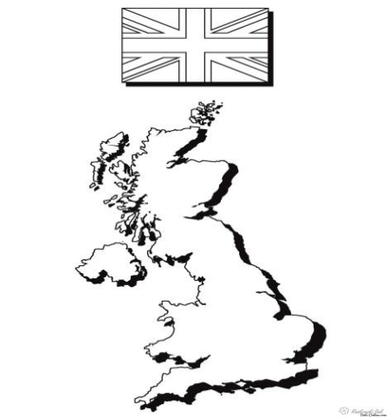
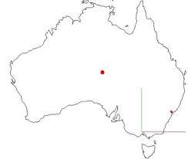
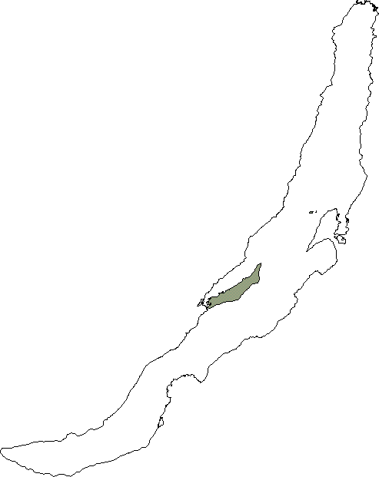
«Конкурс картографов»
Каспийское море
Южная Америка
Великобритания
Байкал
США
Австралия

Slide 5
Ведущий 2: На этом мы завершаем "путешествие" в страну занимательной географии с надеждой продолжить его в будущем.
Как сказал известный французский писатель Антуан де Сент Экзюпери:
“Все мы пассажиры одного корабля по имени Земля”

Slide 6
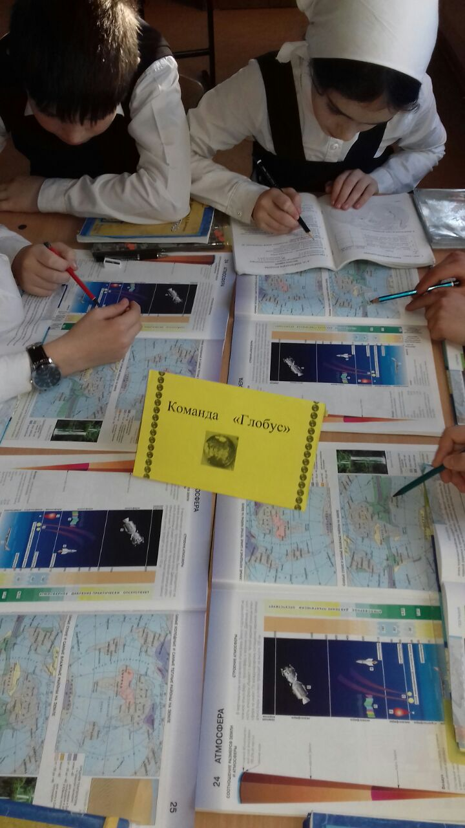
Ведущий 1: Игра прошла удачно,
Довольны ей, друзья?
Вы поняли наверно,
Без географии нельзя.
Прощаясь ненадолго,
Пожелаем все себе,
Новых встреч, побед, исканий.
В географии, в игре.

